Slide 1
Παθολογική Νοσηλευτική ΙΙ (Ε)
Ανοικτά Ακαδημαϊκά Μαθήματα στο ΤΕΙ Αθήνας
Ενότητα 9: Κεντρική φλεβική πίεση
Θεοδώρα Στρουμπούκη
Τμήμα Νοσηλευτικής
Το περιεχόμενο του μαθήματος διατίθεται με άδεια Creative Commons εκτός και αν αναφέρεται διαφορετικά | Το έργο υλοποιείται στο πλαίσιο του Επιχειρησιακού Προγράμματος «Εκπαίδευση και Δια Βίου Μάθηση» και συγχρηματοδοτείται από την Ευρωπαϊκή Ένωση (Ευρωπαϊκό Κοινωνικό Ταμείο) και από εθνικούς πόρους.

Slide 2
Εργαστήριο Παθολογική Νοσηλευτική ΙΙ
«Κεντρική
Φλεβική Πίεση»
Δ΄ εξάμηνο
Τμήμα Νοσηλευτικής, ΤΕΙ Αθήνας
2013
Το εργαστήριο διδάσκεται σε ομάδες 20 ατόμων από τους εξής καθηγητές:
Μ. Μπουζίκα, Σ. Παρισσόπουλος, Θ. Στρουμπούκη

Slide 3
Εργαστήριο Παθολογική Νοσηλευτική ΙΙ
«Κεντρική
Φλεβική Πίεση»
Διδάσκοντες:
Στυλιανός Παρισσόπουλος, Μερόπη Μπουζίκα, Βασιλική Κουτσοπούλου, Γεωργία Τουλιά, Θεοδώρα Στρουμπούκη, Θεόδωρος Κατσούλας.

Slide 4
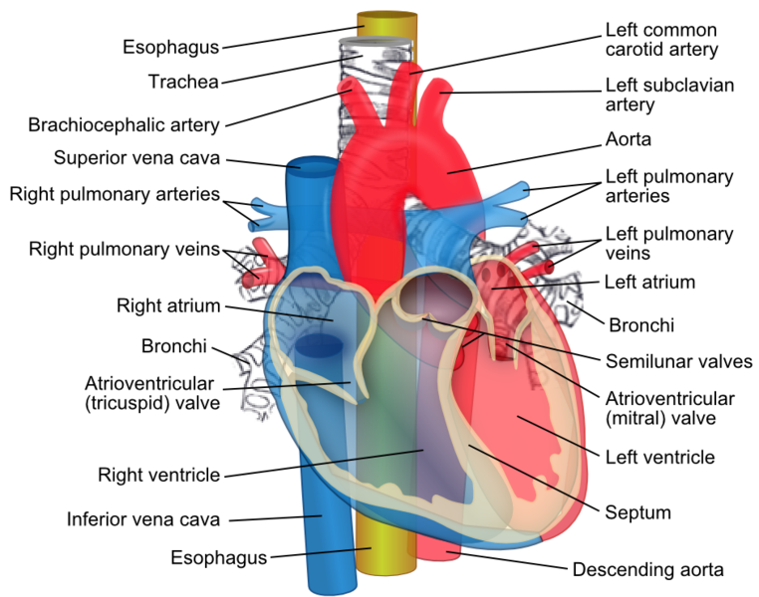
Η Δομή της καρδιάς
“Relations of the aorta, trachea, esophagus and other heart structures”, από Mikael Häggström διαθέσιμο με άδεια CC BY 3.0

Slide 5
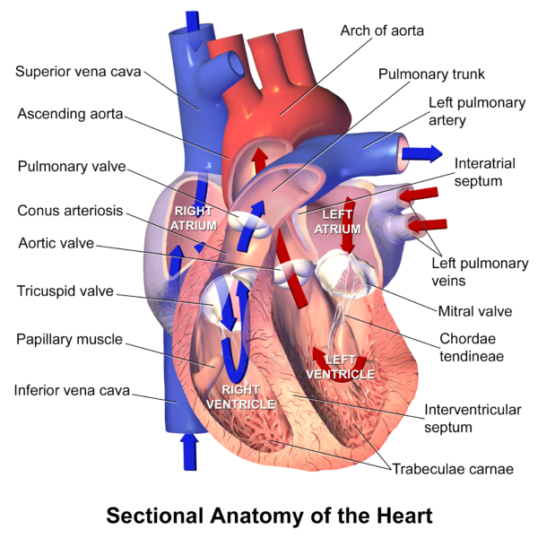
Ανατομία της καρδιάς
“Blausen 0457 Heart SectionalAnatomy”, από Dcoetzee διαθέσιμο με άδεια CC BY 3.0

Slide 6
Μέτρηση κεντρικής φλεβικής πίεσης
Εκτίμηση για τη χορήγηση υγρών,
Αξιολόγηση της λειτουργίας της καρδιάς ως αντλίας,
Φ.Τ. 2 – 8 mmHg.

Slide 7
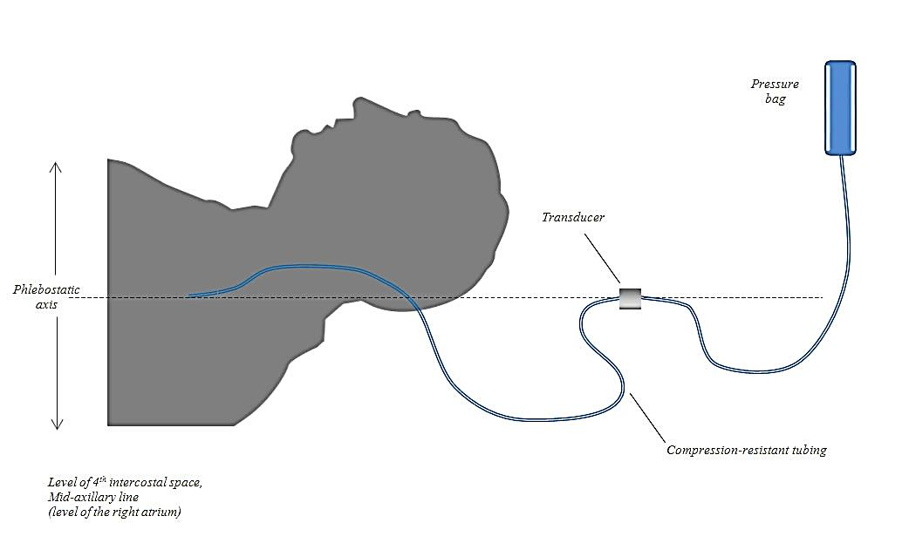
Έλεγχος κεντρικής φλεβικής πίεσης
“Anatomy of the CVP transducer”, διαθέσιμο με άδεια CC BY-NC-SA 3.0

Slide 8
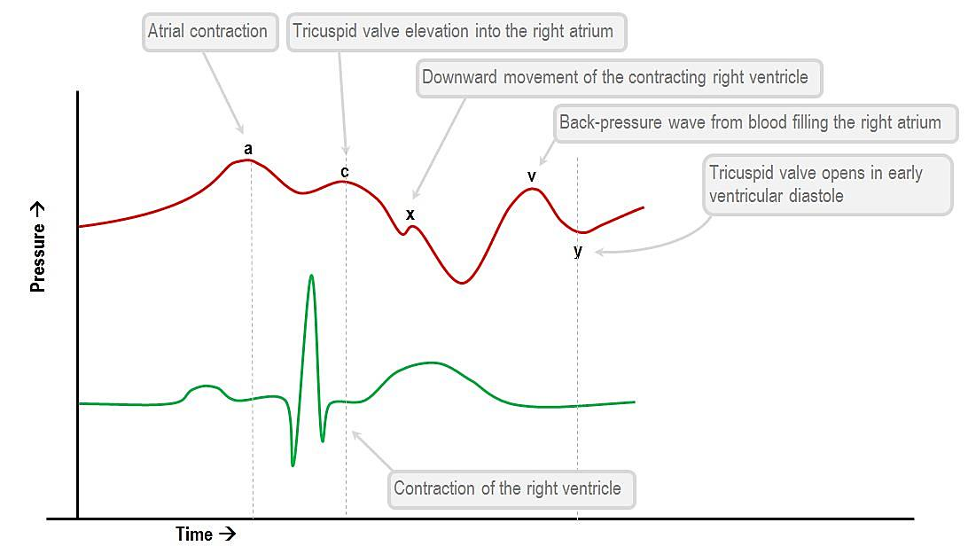
Κεντρική Φλεβική Πίεση
“Anatomy of the CVP waveform”, διαθέσιμο με άδεια CC BY-NC-SA 3.0
a: συστολή των κόλπων της καρδιάς, συσχετίζεται με το P στο ΗΚΓ,
c: σύγκλειση κολποκοιλιακών βαλβίδων, στην έναρξη της κοιλιακής συστολής, συσχετίζεται με το QRS,
x: χάλαση του κόλπου και ώθηση της τριγλώχινας,
v: πλήρωση του δεξιού κόλπου και σύγκλειση των κολποκοιλιακών βαλβίδων,
y: άνοιγμα της τριγλώχινας και ροή αίματος στη δεξιά κοιλία.

Slide 9
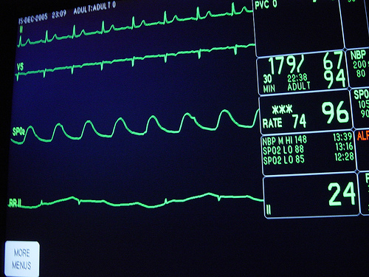
Monitoring στη ΜΕΘ
“Lubbock Heart Hospital, Dec 16-17, 2005”, από brykmantra διαθέσιμο με άδεια CC BY-SA 2.0

Slide 10
Έλεγχος αξιόπιστης μέτρησης Κ.Φ.Π
Μέτρηση με στήλη ύδατος ή monitor,
XcmH₂O = 1,33 x YmmHg,
Σε μηχανικό αερισμό τιμές έως 12 cmH₂O,
Αξιοπιστία μέτρησης:
η μέτρηση να γίνεται στον ευρύτερο αυλό του καθετήρα,
να υπάρχει ελεύθερη ροή του ορού σε αυτό τον αυλό,
να διακόπτεται την ώρα της μέτρησης η χορήγηση υγρών από όλους τους αυλούς,
να έχει προσδιοριστεί σωστά το μηδέν.
Η χρήση PEEP αυξάνει την ενδοθωρακική πίεση και έμμεσα και την ΚΦΠ.

Slide 11
Αίτια αυξημένης ή μειωμένης τιμής Κ.Φ.Π
Ανεπάρκεια τριγλώχινας,
Καρδιακός επιπωματισμός,
Στένωση πνευμονικής,
Πνευμονική υπέρταση,
Ανεπάρκεια δεξιάς κοιλίας,
Υπερφόρτωση με υγρά,
Αυξημένη PEEP σε μηχανικό αερισμό,
Αριστερή καρδιακή ανεπάρκεια.
Αιμορραγία,
Υπογκαιμία,
Σηπτικό Shock,
Περιφερική αγγειοδιαστολή,
Κατακράτηση υγρών στον 3^{ο} χώρο,
Αποκλεισμός του συμπαθητικού,

Slide 12
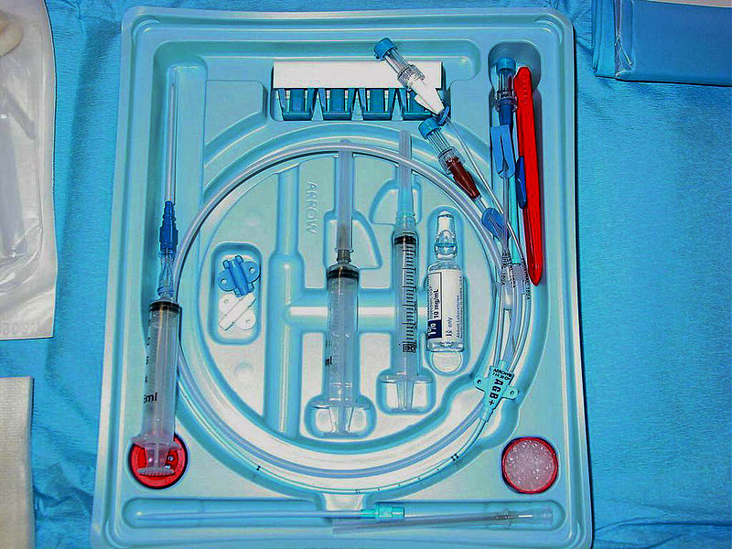
Σετ τοποθέτησης κεντρικής φλεβικής γραμμής
“Central line equipment”, από PhilippN διαθέσιμο με άδεια CC BY-SA 2.5

Slide 13
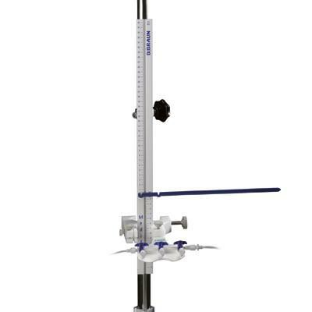
Μέτρηση με στήλη ύδατος
gheg.de

Slide 14
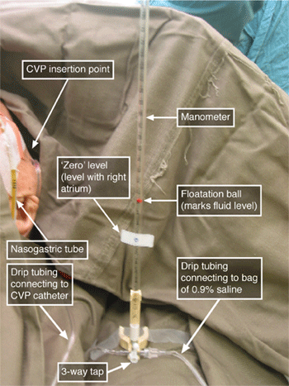
Χρήση μανόμετρου (1 από 3)
anaesthesia.hku.hk

Slide 15
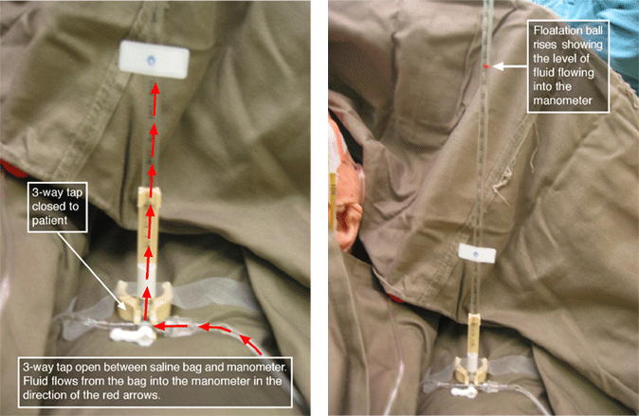
Χρήση μανόμετρου (2 από 3)
anaesthesia.hku.hk

Slide 16
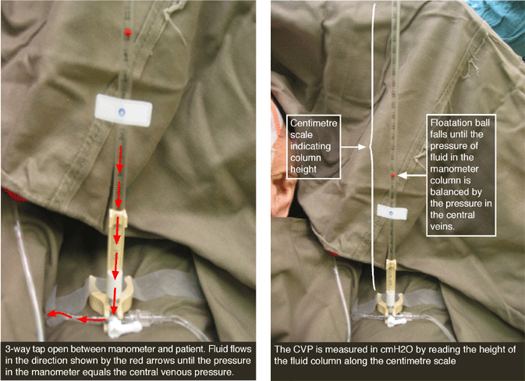
Χρήση μανόμετρου (3 από 3)
anaesthesia.hku.hk

Slide 17
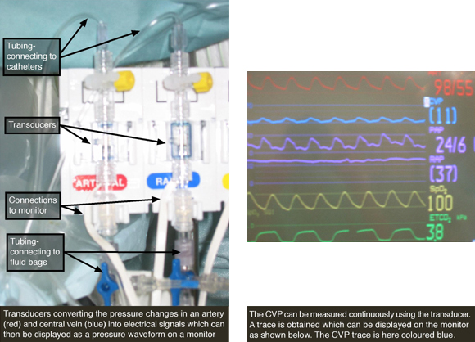
Συνεχής καταγραφή με monitor
anaesthesia.hku.hk

Slide 18
Τέλος Ενότητας

Slide 19
Σημειώματα

Slide 20
Σημείωμα Αναφοράς
Copyright Τεχνολογικό Εκπαιδευτικό Ίδρυμα Αθήνας, Θεοδώρα Στρουμπούκη 2014. Θεοδώρα Στρουμπούκη. «Παθολογική Νοσηλευτική ΙΙ (Ε). Ενότητα 9: Κεντρική φλεβική πίεση». Έκδοση: 1.0. Αθήνα 2014. Διαθέσιμο από τη δικτυακή διεύθυνση: ocp.teiath.gr.

Slide 21
Σημείωμα Αδειοδότησης
Το παρόν υλικό διατίθεται με τους όρους της άδειας χρήσης Creative Commons Αναφορά, Μη Εμπορική Χρήση Παρόμοια Διανομή 4.0 [1] ή μεταγενέστερη, Διεθνής Έκδοση. Εξαιρούνται τα αυτοτελή έργα τρίτων π.χ. φωτογραφίες, διαγράμματα κ.λ.π., τα οποία εμπεριέχονται σε αυτό. Οι όροι χρήσης των έργων τρίτων επεξηγούνται στη διαφάνεια «Επεξήγηση όρων χρήσης έργων τρίτων».
Τα έργα για τα οποία έχει ζητηθεί άδεια αναφέρονται στο «Σημείωμα Χρήσης Έργων Τρίτων».
[1] http://creativecommons.org/licenses/by-nc-sa/4.0/
Ως Μη Εμπορική ορίζεται η χρήση:
που δεν περιλαμβάνει άμεσο ή έμμεσο οικονομικό όφελος από την χρήση του έργου, για το διανομέα του έργου και αδειοδόχο
που δεν περιλαμβάνει οικονομική συναλλαγή ως προϋπόθεση για τη χρήση ή πρόσβαση στο έργο
που δεν προσπορίζει στο διανομέα του έργου και αδειοδόχο έμμεσο οικονομικό όφελος (π.χ. διαφημίσεις) από την προβολή του έργου σε διαδικτυακό τόπο
Ο δικαιούχος μπορεί να παρέχει στον αδειοδόχο ξεχωριστή άδεια να χρησιμοποιεί το έργο για εμπορική χρήση, εφόσον αυτό του ζητηθεί.

Slide 22
Επεξήγηση όρων χρήσης έργων τρίτων
©
Δεν επιτρέπεται η επαναχρησιμοποίηση του έργου, παρά μόνο εάν ζητηθεί εκ νέου άδεια από το δημιουργό.
διαθέσιμο με άδεια CC-BY
Επιτρέπεται η επαναχρησιμοποίηση του έργου και η δημιουργία παραγώγων αυτού με απλή αναφορά του δημιουργού.
διαθέσιμο με άδεια CC-BY-SA
Επιτρέπεται η επαναχρησιμοποίηση του έργου με αναφορά του δημιουργού, και διάθεση του έργου ή του παράγωγου αυτού με την ίδια άδεια.
διαθέσιμο με άδεια CC-BY-ND
Επιτρέπεται η επαναχρησιμοποίηση του έργου με αναφορά του δημιουργού.
Δεν επιτρέπεται η δημιουργία παραγώγων του έργου.
διαθέσιμο με άδεια CC-BY-NC
Επιτρέπεται η επαναχρησιμοποίηση του έργου με αναφορά του δημιουργού.
Δεν επιτρέπεται η εμπορική χρήση του έργου.
διαθέσιμο με άδεια CC-BY-NC-SA
Επιτρέπεται η επαναχρησιμοποίηση του έργου με αναφορά του δημιουργού
και διάθεση του έργου ή του παράγωγου αυτού με την ίδια άδεια.
Δεν επιτρέπεται η εμπορική χρήση του έργου.
διαθέσιμο με άδεια CC-BY-NC-ND
Επιτρέπεται η επαναχρησιμοποίηση του έργου με αναφορά του δημιουργού.
Δεν επιτρέπεται η εμπορική χρήση του έργου και η δημιουργία παραγώγων του.
διαθέσιμο με άδεια
CC0 Public Domain
Επιτρέπεται η επαναχρησιμοποίηση του έργου, η δημιουργία παραγώγων αυτού και η εμπορική του χρήση, χωρίς αναφορά του δημιουργού.
διαθέσιμο ως κοινό κτήμα
Επιτρέπεται η επαναχρησιμοποίηση του έργου, η δημιουργία παραγώγων αυτού και η εμπορική του χρήση, χωρίς αναφορά του δημιουργού.
χωρίς σήμανση
Συνήθως δεν επιτρέπεται η επαναχρησιμοποίηση του έργου.

Slide 23
Διατήρηση Σημειωμάτων
Οποιαδήποτε αναπαραγωγή ή διασκευή του υλικού θα πρέπει να συμπεριλαμβάνει:
το Σημείωμα Αναφοράς
το Σημείωμα Αδειοδότησης
Τη δήλωση Διατήρησης Σημειωμάτων
το Σημείωμα Χρήσης Έργων Τρίτων (εφόσον υπάρχει)
μαζί με τους συνοδευόμενους υπερσυνδέσμους.

Slide 24
Χρηματοδότηση
Το παρόν εκπαιδευτικό υλικό έχει αναπτυχθεί στο πλαίσιο του εκπαιδευτικού έργου του διδάσκοντα.
Το έργο «Ανοικτά Ακαδημαϊκά Μαθήματα στο ΤΕΙ Αθήνας» έχει χρηματοδοτήσει μόνο την αναδιαμόρφωση του εκπαιδευτικού υλικού.
Το έργο υλοποιείται στο πλαίσιο του Επιχειρησιακού Προγράμματος «Εκπαίδευση και Δια Βίου Μάθηση» και συγχρηματοδοτείται από την Ευρωπαϊκή Ένωση (Ευρωπαϊκό Κοινωνικό Ταμείο) και από εθνικούς πόρους.

